Slide 1
E-arvetele üleminek
Marge Lepp, Aime Roosioja
Tugiteenuste, sh Eesti e-arvetele ülemineku projektijuht
Türi valla finantsjuht
08.09.2016

Slide 2
Miks Eestile e-arved?
majanduslik kasu - nt Eesti avaliku sektori võimalikuks säästuks on hinnatud u 2,5 mln € ja erasektori säästuks u 80 mln € aastas
ajaline kokkuhoid – lihtsustub ja kiireneb ostuarvete menetlemine ning arvete eest tasumine. Arve on digiarhiivist hetkega leitav
tugi juhtide liikuvale tööviisile - võimalus arvetega tegeleda paindlikult ja mobiilselt, sh ise vaadata süsteemis neile olulist infot
mugavam ja odavam - arvete haldus

Slide 3
Eesti eesmärk 2016 Püstitati 2014. aasta algul
Muuta e-arvete kasutamine era- ja avaliku sektori vahelisel (B2G) arveldamisel kohustuslikuks
2016. aasta lõpuks, kus
Avalikul sektoril on kohustus e-arveid vastu võtta
Erasektoril on kohustus saata avalikule sektorile ainult e-arveid

Slide 4
Vabariigi Valitsuse 29.01.2015 otsus
Kiita heaks rahandusministri esitatud projekti „Riigiga arvelduse masinloetavate e-arvete kohustuslikuks muutmine“ tegevuskava.
Rahandusministeeriumil teha koostöös ettevõtlusorganisatsioonidega ettevalmistused era- ja avaliku sektori vahelise e-arvetega arveldamise kohustuslikuks muutmiseks 2016. aasta lõpuks .

Slide 5
Euroopa Komisjoni eesmärk aastaks 2020
Tagada, et 2020. aastaks kasutatakse Euroopas peamiselt e-arveid.
Juba 2018 muutuvad e-arved kohustuslikuks riigihangetes.

Slide 6
Vabariigi Valitsuse tegevusprogramm 2015 - 2019
Analüüs ja ettepanekud ettevõtete vahelises (B2B) arvelduses e-arvetele üleminekuks
Tähtaeg: märts 2017

Slide 7
B2G e-arvetele ülemineku vaheetapid
III kv 2016
RPS-s sätestatud e-arvete kasutamise kohustus
1.nov 2016
Avalik sektor on kohustatud vastu võtma e-arveid
1. jaanuar 2017
Erasektor on kohustatud avalikule sektorile saatma ainult e-arveid
Eelnõu VV-s vastu võetud 2.juunil 2016 ja saadetud Riigikogusse.

Slide 8
Eestis on algamas e-arvete ajastu
Marge Lepp
Eesti e-arvetele ülemineku projektijuht
08.09.2016

Slide 9
MILLISED ARVEVORMID ON EESTIS LUBATUD?

Slide 10
Arve erinevad vormid Eestis
Arve võib väljastada paberil või kauba soetaja või teenuse saaja nõusolekul elektrooniliselt. (KmS § 37 (6))
Paberarved (posti teel või „kulleriga“)
e-kirja manusena edastatud arve (nt PDF-formaadis failina)
Infosüsteemide vahel liikuv e-arve ehk digiarve (nt Eesti e-arve standardil põhinev XML-formaadis fail)
Eesti Pangaliidu e-arvete kirjeldus alates 2005.a. http://www.pangaliit.ee/et/arveldused/e-arve
Eesti Standardikeskuses: EVS 923:2014
Rahandusministri määrus
Notes:
Ajaloolistest ja infotehnoloogilistest arenguetappidest lähtuvalt võib arved jagada kolmeks liigiks:
müüjalt ostjale käest kätte või posti teel edastatud paberarve;
e-posti teel meili manusena edastatud arve (nt .pdf formaadis dokument, digitaalallkirjaga või ilma selleta);
süsteemide poolt vahetatav arve (nt Eesti e-arve standardil (http://www.pangaliit.ee/arveldused/e-arve/) põhinev .xml formaadis dokument).
E-arve on seega üks võimalikest arve vormidest. E-arve on elektrooniline dokument, mis luuakse, edastatakse, kirjendatakse ja säilitatakse elektroonilises keskkonnas, st millega toimetamine toimub algusest lõpuni elektrooniliselt.

Slide 11
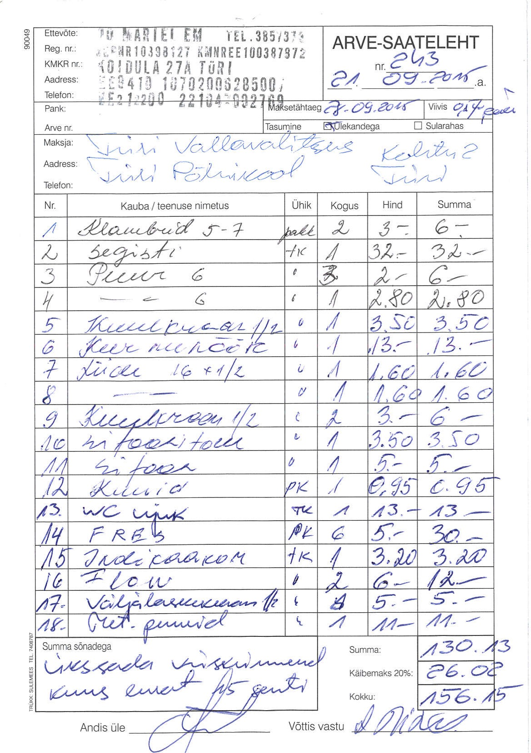
Paberarve näide
Notes:
Ajaloolistest ja infotehnoloogilistest arenguetappidest lähtuvalt võib arved jagada kolmeks liigiks:
müüjalt ostjale käest kätte või posti teel edastatud paberarve;
e-posti teel meili manusena edastatud arve (nt .pdf formaadis dokument, digitaalallkirjaga või ilma selleta);
süsteemide poolt vahetatav arve (nt Eesti e-arve standardil (http://www.pangaliit.ee/arveldused/e-arve/) põhinev .xml formaadis dokument).
E-arve on seega üks võimalikest arve vormidest. E-arve on elektrooniline dokument, mis luuakse, edastatakse, kirjendatakse ja säilitatakse elektroonilises keskkonnas, st millega toimetamine toimub algusest lõpuni elektrooniliselt.

Slide 12
pdf-arve
E-arveteks peetakse sageli kõiki elektrooniliselt edastatavaid arveid, kuid enamasti ei ole tegemist
e-arvetega ehk digiarvetega!
PDF-arve ei ole e-arve, sest
See on pilt, mitte andmekogum
Enamasti prindib saaja selle omal kulul paberile
Sisestab käsitsi andmed
Säilitab seda paberit
Notes:
Ajaloolistest ja infotehnoloogilistest arenguetappidest lähtuvalt võib arved jagada kolmeks liigiks:
müüjalt ostjale käest kätte või posti teel edastatud paberarve;
e-posti teel meili manusena edastatud arve (nt .pdf formaadis dokument, digitaalallkirjaga või ilma selleta);
süsteemide poolt vahetatav arve (nt Eesti e-arve standardil (http://www.pangaliit.ee/arveldused/e-arve/) põhinev .xml formaadis dokument).
E-arve on seega üks võimalikest arve vormidest. E-arve on elektrooniline dokument, mis luuakse, edastatakse, kirjendatakse ja säilitatakse elektroonilises keskkonnas, st millega toimetamine toimub algusest lõpuni elektrooniliselt.

Slide 13
E-arve üldlevinud määratlus
E-arve - sellises struktureeritud elektroonilises formaadis väljastatud, edastatud ja saadud arve, mis võimaldab seda automaatselt ja elektrooniliselt töödelda. (EL Direktiiv 2014/55/EU)
St. e-arve elutsükkel on algusest lõpuni elektrooniline.
E-arve edastamisel kasutatakse turvalist e-arvete operaatorteenust, mitte ebaturvalist e-posti.
E-arve koosneb tavaliselt andmefailist (XML) ja pildifailist (PDF).
Notes:
Ajaloolistest ja infotehnoloogilistest arenguetappidest lähtuvalt võib arved jagada kolmeks liigiks:
müüjalt ostjale käest kätte või posti teel edastatud paberarve;
e-posti teel meili manusena edastatud arve (nt .pdf formaadis dokument, digitaalallkirjaga või ilma selleta);
süsteemide poolt vahetatav arve (nt Eesti e-arve standardil (http://www.pangaliit.ee/arveldused/e-arve/) põhinev .xml formaadis dokument).
E-arve on seega üks võimalikest arve vormidest. E-arve on elektrooniline dokument, mis luuakse, edastatakse, kirjendatakse ja säilitatakse elektroonilises keskkonnas, st millega toimetamine toimub algusest lõpuni elektrooniliselt.

Slide 14
Arve XML-vorming
<?xml version="1.0" encoding="UTF-8" ?>
-<E_Invoice>
-<Header>
<Date>2015-10-22</Date>
<FileId>123456</FileId>
<Version>1.2</Version>
</Header>
-<Invoice invoiceId="45678" regNumber="12345678">
-<InvoiceParties>
-<SellerParty>
<Name>TORUJÜRI OÜ</Name>
</SellerParty>
-<BuyerParty>
<Name>MINU ÄRI AS</Name>
</BuyerParty>
</InvoiceParties>
-<InvoiceInformation>
<Type type="DEB" />
<DocumentName>Arve</DocumentName>
<InvoiceNumber>201504</InvoiceNumber>
<InvoiceDate>2015-10-22</InvoiceDate>
</InvoiceInformation>
-<InvoiceSumGroup>
<TotalSum>75.05</TotalSum>
</InvoiceSumGroup>
-<InvoiceItem>
-<InvoiceItemGroup>
-<ItemEntry>
<Description>Lekkiva kraani parandus</Description>
</ItemEntry>
</InvoiceItemGroup>
</InvoiceItem>

Slide 15
MIS KASU ON
E-ARVETEST

Slide 16
E-arvete levik maailmas riigiti
2016 andmed: hoogsalt edenevad Uruguai, Bolivia, Ecuador, Guatemala, Peruu, Saksamaa, Holland

Slide 17
E-arvete levik ja osakaal 2015 ja 2016 Euroopa Liidus

Slide 18
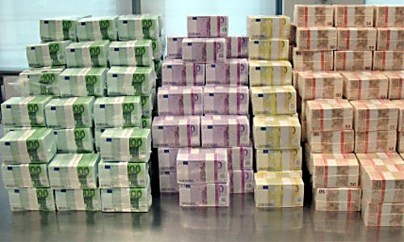
E-arved—mahud ja potentsiaal Euroopas
Aastas liigub Euroopas 35 miljardit arvet
Umbes 20%, .st 7 mlrd on e-arvet
Asendades paberarved e-arvetega, oleks võimalik
kulusid kokku hoida kuni 18 mlrd eurot aastas
säästa 14 miljonit puud aastas
35 mlrd

Slide 19
Suurte ettevõtete ja riikide huvi e-arvetele üleminekuks
On erinevad põhjused:
Väline surve — tarnijad või kliendid (telekom ja kommunaalid - B2C; suured jaeketid B2B)
Sisemine kulusurve
Kvaliteedi parandamise soov
Avaliku sektori initsiatiivid (maksukäitumise parandamiseks, protsesside tõhustamiseks)
Keskkonna säästlikkuse tõttu

Slide 20
Eesti 2014 vs teised Euroopa riigid
Võrdluses teiste Euroopa riikidega on Eesti on e-arvete kasutusulatuse poolest pigem mahajääjate seas, kusjuures mahajäämus on suurem avalikus sektoris.
Avaliku sektori ostuarvetest on e-arveid 8 % ning müügiarvetest 3 %.
Erasektori müügiarvetest on e-arveid 19 %.
Euroopa statistikas nähtuv Eesti suur e-arvete % sisaldab ka pdf-arveid, mis ei ole e-arved.

Slide 21
E-arvete kasu osapooltele
Kasu arve saatjale
Kiire ja garanteeritud kohale jõudmine võrreldes e-posti ja paberpostiga
Kiirem raha laekumine
Väiksem kulu (saatmiskulu)
Kasu arve saajale
Vähem käsitööd andmesisestusel, vähem vigu
Kiirem menetlus
Väiksem kulu (personalikulu, haldus- ja säilitamiskulu)
Elektrooniline arhiiv
Notes:
.
Suurim sääst asutusele on siin aga elektroonilise arhiivi tegemine. Inimesed ei pea enam päevade viisi dokumente reastama ning panema kaustadesse. Jääb ära arhiivikaustade soetamine, samuti ei ole vaja arhiiviruume endises mahus. Digiarvete arhiiv säilib elektrooniliselt operaatori juures, kes asutusele teenust osutab. Samuti ei ole vaja audiitoritele enam paberil arveid kätte toimetada. Selle asemel tagatakse ligipääs süsteemile ja audiitor otsib vajalikud arved süsteemist ise.

Slide 22
Mikro-, väike- ja keskmise suurusega ettevõte kulude saldo üleminekul e-müügiarvetele
1,14 mil arve e-arvena koostamise ja saatmise kulu
293 026 €
244 872
48 154
- 26 744 €
€
319 770 €
376 200 paberarve koostamise ja saatmise kulud

Slide 23
KUIDAS E-ARVETE RINGLUS TOIMIB?

Slide 24
Pdf- ja paberarvete koostamine ja edastamine täna
Müügiarvete koostamine
Müügiarvete edastamine
Kontoritarkvara
pdf, xls, doc formaat
E-mail või paber
Arvehaldus portaal
pdf, xls formaat
E-mail või paber
ERP
pdf, xls, doc formaat
E-mail või paber
ERP või
spetsiaalne arvehaldus (tarkvara)
E-mail või paber
Majandustarkvara kasutavad
60% mikroettevõtteid
84% väikeettevõtteid
100% keskmise suurusega ja suurettevõtteid

Slide 25
Müügiarvete e-arvetena väljastamine
kliendi eelistuse haldamine
standardse e-arve loomine
e-arve edastamine

Slide 26
ostuarvete e-arvetena haldamine
e-arvete menetlussüsteem
liides raamatupidamistarkvaraga
e-arvete arhiveerimine
e-arvete vastuvõtmise võimalus

Slide 27
e-arve liikumine süsteemist süsteemi
arve väljastamine
E-arve vastuvõtja süsteem
arve vastuvõtmine ja menetlemine
E-arve operaatori süsteem
arve edastamine
E-arve saatja süsteem

Slide 28
Tänased operaatorid Eestis
Fitek
Omniva
Telema
Edisoft
RIA Dokumendivahetuskeskus (DVK)
Erilahenduste pakkujad

Slide 29
Müügiarvete koostamise ja edastamise ja üldised protsessid e-arvete korral
Müügiarvete koostamine
Müügiarvete edastamine
Müügiarvete vastuvõtmine ja menetlemine (avalik sektor)
A
Saatja A
XML
LIIDES
E-arve operaator
Arvehaldus
(portaal)
Asutus
ERP
ERP
B
Saatja B
Arvehaldusportaal
E-arve operaator
Arvehaldus
(portaal)
Asutus
ERP
C
Saatja C
Asutus
ERP
LIIDES
Arvehaldus
(portaal)
ERP
Kuidas saata e-arvet? Loe juhendit http://www.fin.ee/e-arved

Slide 30
E-arve liikumine süsteemist süsteemi (näited)
arve väljastamine
arve edastamine operaatorid
arve vastuvõtmine
VERP
Pmen
Merit Pilve Aktiva
E-arveldaja
SAP
Tresoor
SAP
Arved.ee
Omniva AH
arve menetlemine
Operaatori arvete haldus
Dstream
DHS Amphora
Rp.tarkvara Axapta
Operaator/DVK
Telema
Fitek
Omniva
Axapta
TASUTA
http://www2.rik.ee/e-arveldaja/

Slide 31
E-arvete liiklus rändluse korral
ERP Klient 4
ERP Klient 5
ERP Klient 3
Portaali Klient 6
Telema
+
Kinnitusring
Omniva
+
Kinnitusring
ERP Klient 7
Rändlus
Rändlus
Rändlus
DHS Klient 8
Rändlus
Portaali Klient 2
Fitek
+
Kinnitusring
Rändlus
DVK
Rändlus
Rändlus
ERP Klient 1
E-arveldaja
+
ERP klient 11
DHS Klient 9
Portaali Klient 10

Slide 32
Ettevõtete poolt Valgamaa KOV-idele 2015. aastal esitatud arved
Arvete esitajaid kokku - 2294, arveid kokku - 29468
Arvete arv aastas | Arvete saatjate arv | Saatjate osakaal | Arvete osakaal
1 | 908 | 40% | 3%
2 | 320 | 14% | 2%
3 | 165 | 7% | 2%
4 | 147 | 6% | 2%
5 | 72 | 3% | 1%
6 | 71 | 3% | 1%
7 | 53 | 2% | 1%
8 | 39 | 2% | 1%
9 | 28 | 1% | 1%
10 | 34 | 1% | 1%
>10 | 457 | 20% | 84%

Slide 33
E-arvete vastuvõtjate register
E-arve kanali esitamine registrile
e-arve operaatorid, kes kasutavad vastavaid elektroonilisi teenuseid.
Registri käikuandmine – 2016. aasta november.
Avaliku- või erasektori organisatsioon
E-arve vastuvõtu aadress ehk e-aadress
E-arve esitamise kanal
REGISTRINUMBER
RIIGIKOOD
TEENUSEPAKKUJA TUNNUS

Slide 34
Mis on praeguseks (september 2016) saavutatud?
RPS - valitsuses heaks kiidetud ning Riigikogusse saadetud
E-arvete vastuvõtjaid avalikus sektoris - 55 %
riigiasutused - 95%,
KOVid koos hallatavate asutustega – 66 %, (Järvamaa 100 %)
Saabuvate e-arvete osakaal 8,8% , (Järvamaal – 21%, Türi VV 35%)
E-arveldajat juba kasutatakse e-arvete tasuta saatmiseks.
Lisandunud uued majandustarkvarade ja operaatorite vahelised liidesed

Slide 35
Aitäh!
Vt Eesti e-arvetele ülemineku teemalehte Rahandusministeeriumi kodulehelt: http://www.fin.ee/e-arved

